Slide 1
Прием иностранных граждан и лиц без гражданства

Slide 2
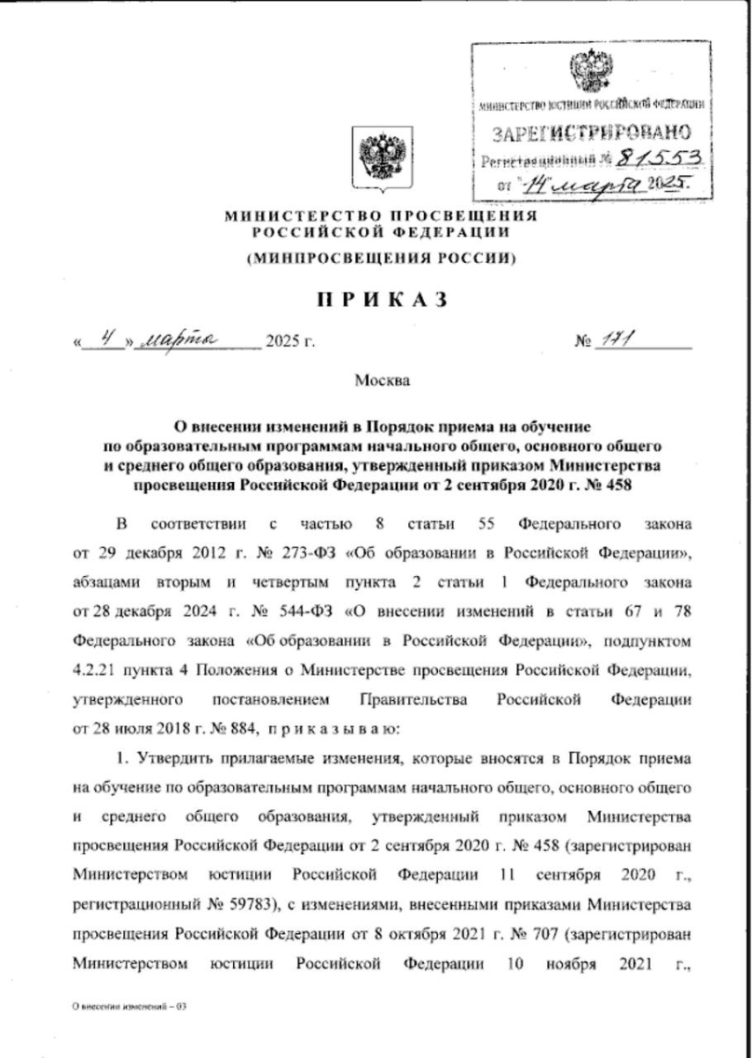
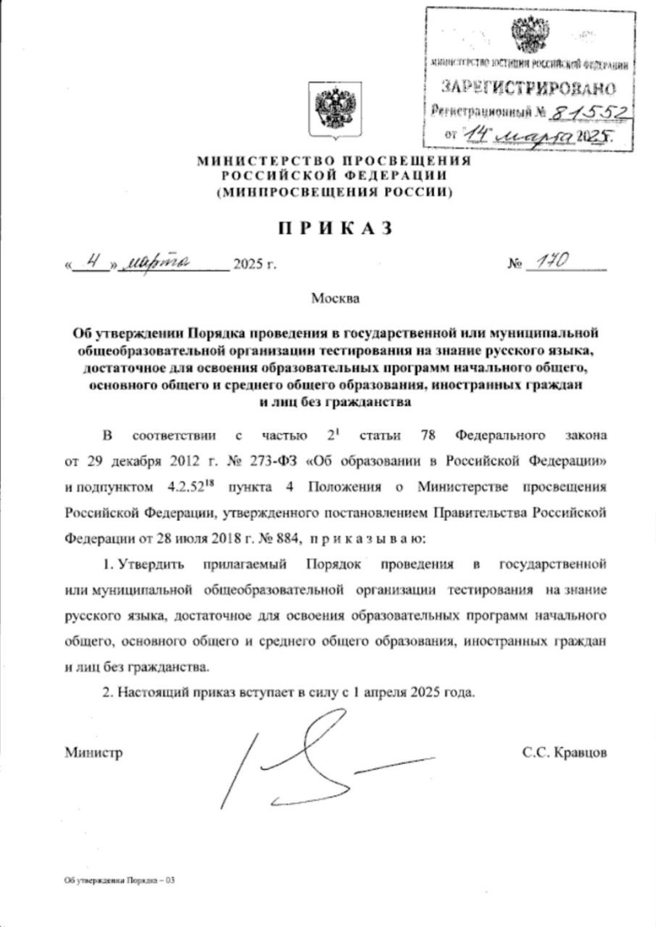
МИНПРОСВЕЩЕНИЯ РОССИИ
Минпросвещения России
№ 171 от 04 марта 2025 г.
«О внесении изменений в Порядок приема на обучение по образовательным программам начального общего, основного общего и среднего общего образования, утвержденный приказом Министерства просвещения Российской Федерации от 2 сентября 2020 г. № 458»
Минпросвещения России
№ 170 от 04 марта 2025 г.
«Об утверждении Порядка проведения в государственной или муниципальной общеобразовательной организации тестирования на знание русского языка, достаточное для освоения образовательных программ начального общего, основного общего и среднего общего образования, иностранных граждан и лиц без гражданства»
Порядок приема на обучение по образовательным программам начального общего, основного общего и среднего общего образования
Порядок проведения в государственной или муниципальной общеобразовательной организации тестирования на знание русского языка, достаточное для освоения образовательных программ начального общего, основного общего и среднего общего образования, иностранных граждан и лиц без гражданства

Slide 3
ПРИКАЗ № 171 от 04 марта 2025г. ПОРЯДОК ПРИЕМА НА ОБУЧЕНИЕ
ОСНОВАНИЯ ДЛЯ ОТКАЗА В ПРИЕМЕ В ШКОЛУ
Ребенок не может быть зачислен в школу только в том случае, если в ней нет свободных мет;
если не представлен документ, подтверждающий законность нахождения на территории России;
если не прошел тестирование.
1
2
ЗАЯВЛЕНИЕ И ПЕРЕЧЕНЬ ДОКУМЕНТОВ
ПРОВЕРКА ДОКУМЕНТОВ, НАПРАВЛЕНИЕ НА ТЕСТИРОВАНИЕ
Родители через ЕПГУ, РПГУ, через операторов почтовой связи подают заявление о приеме на обучение и предъявляют:
копии документов, подтверждающих родство заявителя;
копии документов, подтверждающих законность нахождения ребенка и его законного (законных) представителя (представителей) на территории Российской Федерации (действительные вид на жительство, либо разрешение на временное проживание, либо разрешение на временное проживание в целях получения образования, либо визу и (или) миграционную карту, либо иные предусмотренные федеральным законом или международным договором Российской Федерации документы, подтверждающие право иностранного гражданина или лица без гражданства на пребывание (проживание) в Российской Федерации);
копии документов, подтверждающих прохождение государственной дактилоскопической регистрации ребенка;
копии документов, подтверждающих изучение русского языка ребенком в образовательных организациях иностранного (иностранных) государства (государств) (со 2 по 11 класс) (при наличии);
копии документов, удостоверяющих личность ребенка;
копии документов, подтверждающих присвоение родителю ИНН,
копия СНИЛС родителя (при наличии), а также СНИЛС ребенка (при наличии);
медицинское заключение об отсутствии у ребенка инфекционных заболеваний, представляющих опасность для окружающих;
копии документов, подтверждающих осуществление родителем (законным представителем) трудовой деятельности (при наличии).
Все документы представляются на русском языке или вместе с заверенным в установленном порядке переводом на русский язык.
Образовательная организация не более 5 рабочих дней проводит проверку комплектности предоставленных документов;
Если представлен полный комплект документов, общеобразовательная организация в течение 25 рабочих дней проверяет их достоверность;
После проверки достоверности документов ребенок направляется в тестирующую организацию;
Информация о направлении на тестировании направляется по адресу , указанному в заявлении о приеме на обучение, и в личный кабинет ЕПГУ;
Одновременно общеобразовательная организация уведомляет тестирующую организацию в электронной форме через ЕПГУ или с использованием РПГУ;
Если предоставлен неполный комплект документов, общеобразовательная организация не рассматривает заявление!

Slide 4
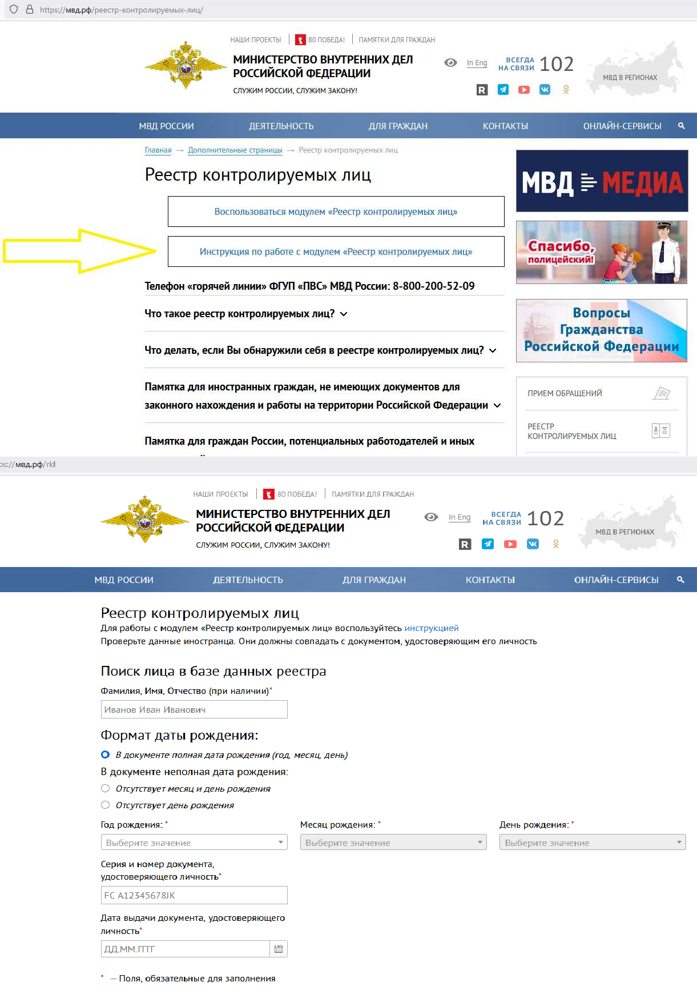
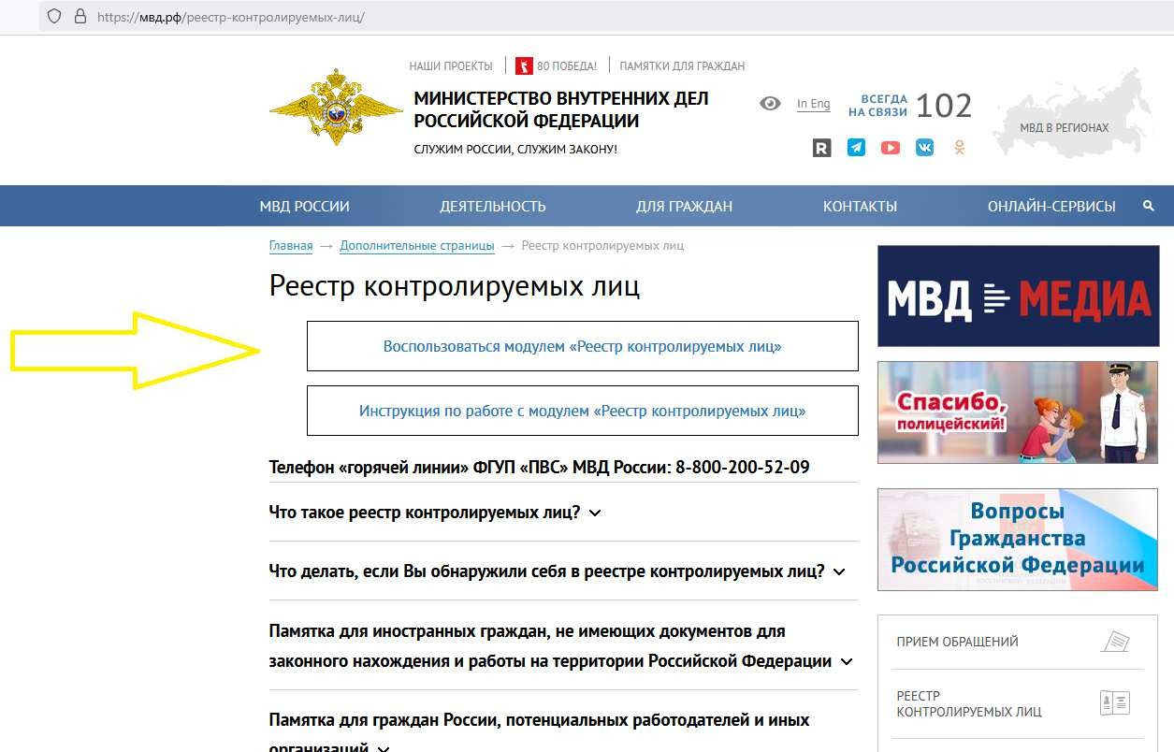
Информационная памятка по вопросу проверки законности пребывания иностранных граждан
В соответствии с пунктом 6 статьи 31 Федерального закона от 25 июля 2002 г. № 115-ФЗ «О правовом положении иностранных граждан в Российской Федерации» информация о наличии (об отсутствии) сведений об иностранном гражданине в реестре контролируемых лиц размещается на официальном сайте оператора реестра контролируемых лиц в информационно-телекоммуникационной сети «Интернет» и предоставляется без взимания платы.
Поисковый модуль реестра контролируемых лиц расположен на официальном сайте МВД России
https://мвд.рф/реестр-контролируемых-лиц/
Если по результатам поиска в модуле реестра контролируемых лиц сведений об иностранном гражданине отображается информация о наличии сведений о таком иностранном гражданине в указанном реестре, то этот иностранный гражданин незаконно пребывает на территории Российской Федерации.

Slide 5
ПРИКАЗ № 171 от 04 марта 2025г. ПОРЯДОК ПРИЕМА НА ОБУЧЕНИЕ
3
ПОСЛЕ ПРОХОЖДЕНИЯ ТЕСТИРОВАНИЯ
Тестирующая организация в течение 3-х дней после тестирования уведомляет образовательную организацию (школу) о результатах
Информация о результатах тестирования и рассмотрения заявления о приеме на обучение направляется по адресу (почтовый или электронный), указанному в заявлении о приеме на обучение, и в личный кабинет ЕПГУ
Руководитель общеобразовательной организации издает распорядительный акт о приеме на обучение ребенка в течение 5 рабочих дней после официального поступления информации об успешном прохождении тестирования
4
ДОПОЛНИТЕЛЬНО
Пункт 26(1) Порядка не распространяется на иностранных граждан, указанных в подпункте 2 пункта 20 и пункте 21 статьи 5 Федерального закона от 25 июля 2002 г. № 115-ФЗ «О правовом положении иностранных граждан в Российской Федерации».
Иностранные граждане, указанные в абзаце первом настоящего пункта Порядка, предъявляют следующие документы:
копия свидетельства о рождении ребенка;
копия паспорта;
справку о регистрации по месту жительства.
Граждане Белоруссии при приеме в школу предъявляют:
копия свидетельства о рождении ребенка;
копия паспорта;
справку о регистрации по месту жительства.
Если заявление о приеме на обучение подано в электронном виде, запрещается требовать копии документов за исключение копий или оригиналов документов, подтверждение которых в электронном виде невозможно.

Slide 6
МИД РОССИИ ОТНОСИТЕЛЬНО ОСОБОЙ КАТЕГОРИИ ГРАЖДАН
К особой категории иностранных граждан, на которую согласно пункту 26(2) Приказа № 171 не распространяются требования пункта 26(1) указанного приказа в отношении представляемых документов (требования к прохождению тестирования сохраняются) относятся родители и законные представители имеющего иностранное гражданство ребенка, которые являются аккредитованными при МИД России сотрудниками (или их супругами) иностранных посольств, консульств, международных организаций и их представительств.
Соответствующий статус данных граждан и их детей при необходимости может быть подтвержден Департаментом государственного протокола МИД России или территориальными представительствами МИД России в субъектах Российской Федерации.

Slide 7
ПРИКАЗ № 170 от 04 марта 2025г. ПОРЯДОК ПРОВЕДЕНИЯ ТЕСТИРОВАНИЯ
1
ТЕСТИРУЮЩАЯ ОРГАНИЗАЦИЯ
Тестирование проводится в государственных и муниципальных общеобразовательных организациях (далее – тестирующая организация);
Тестирующая организации определяются исполнительными органами в сфере образования;
Информация о тестирующих организациях и местах проведения тестирования публикуется ИО на ЕПГУ и РПГУ (при наличии технической возможности);
2 ТЕСТИРОВАНИЕ
Тестирование проводится на основании направления, выданного образовательной организацией;
Родители не позднее чем через 7 рабочих дней после дня получения направления лично обращаются в тестирующую организацию для записи на тестирование;
Исполнительный орган в сфере образования утверждает расписание проведения тестирования;
Информация о датах проведения тестирования, демоверсии диагностических материалов, критерии оценивания размещаются на официальных сайтах тестирующих организаций;
В тестирующих организациях организуется пункт прохождения тестирования (далее - ППТ). В ППТ может быть использовано оборудование, применяемое в пунктах проведения экзаменов при проведении ГИА.
Тестирование проводится по годам обучения. Уровни знания русского языка: достаточный и недостаточный;
7. Тестирование проводится в устной и письменной форме (за исключением тестирования поступающих в 1 класс). Продолжительность проведения тестирования составляет не более 80 минут
8. Во время проведения тестирования обязательна видео и аудио запись;
9.Для проведения тестирования создается комиссия. Для разрешения спорных вопросов создается апелляционная комиссия.
10. Перед проведением тестирования проводиться инструктаж ребенка.
11. При проведении тестирования ребенку запрещается пользоваться любыми подсказками, средствами связи, фото-, аудио- и видеоаппаратурой, электронно вычислительной техникой, справочными материалами, шпаргалками.
В случае нарушения запрета ТЕСТИРОВАНИЕ СЧИТАЕТСЯ НЕПРОЙДЕННЫМ.
Методическое обеспечение, разработка диагностических материалов, критериев оценивания, определение минимального количества баллов осуществляется Рособрнадзором
Информация о тестирующих организациях направляется исполнительным органом в сфере образования в Минпросвещения России для размещения на сайте в сети «Интернет»

Slide 8
ПРИКАЗ № 170 ОТ 04 МАРТА 2025 Г. ПОРЯДОК ПРОВЕДЕНИЯ ТЕСТИРОВАНИЯ
3 РЕЗУЛЬТАТЫ ТЕСТИРОВАНИЯ
4 ТЕСТИРОВАНИЕ НЕ ПРОЙДЕНО
Тестирующая организация в течение 3 рабочих дней со дня прохождения тестирования передает сведения о тестировании в ту школу, в которую было подано заявление о приеме на обучение. Школа информирует родителей о результатах тестирования.
Исполнительные органы в сфере образования предоставляют МВД доступ к сведениям о тестировании и зачислении в школу в государственных информационных системах субъектах РФ и (или) посредством системы междведомственного электронного взаимодействия.
Если ребенок не прошел тестирование, предлагается пройти дополнительное обучение русскому языку.
Повторно пройти тестирование можно не ранее, чем через 3 месяца.
При повторном прохождении тестирования не допускается повторное предоставление ранее использованного варианта.
5 УЧЕТ И ХРАНЕНИЕ МАТЕРИАЛОВ
Все материалы тестирования хранятся в тестирующей организации.
Учет сведений о результатах тестирования обеспечивается исполнительным органом в сфере образования и (или) образовательными организациями.
Обеспечивается публикация на ЕПГУ (при наличии технической возможности) или РПГУ
Руководитель общеобразовательной организации издает распорядительный акт о приеме на обучение ребенка в течение 5 рабочих дней после официального поступления информации об успешном прохождении тестирования

Slide 9
ГОРЯЧАЯ ЛИНИЯ
МИНПРОСВЕЩЕНИЯ РОССИИ СОЗДАНА ГОРЯЧАЯ ЛИНИЯ В ЦЕЛЯХ ОРГАНИЗАЦИИ РАЗЪЯСНЕНИЯ РАБОТЫ В РАМКАХ ПРИКАЗОВ МИНПРОСВЕЩЕНИЯ РОССИИ:
от 4 марта 2025 г. № 170 «Об утверждении Порядка проведения в государственной или муниципальной общеобразовательной организации тестирования на знание русского языка, достаточное для освоения образовательных программ начального общего, основного общего и среднего общего образования, иностранных граждан и лиц без гражданства
от 4 марта 2025 г. № 171 «О внесении изменений в Порядок приема на обучение по образовательным программам начального общего, основного общего и среднего общего образования, утвержденный приказом Министерства просвещения Российской Федерации от 2 сентября 2020 г. № 458»
ФУНКЦИОНИРОВАНИЕ
«ГОРЯЧЕЙ ЛИНИИ»
с 9:00 до 18:00 по московскому времени
телефон (495) 587-01-10, доб. 3291
адрес электронной почты zasyadko-vk@edu.gov.ru

Slide 10
ЧАСТЫЕ ВОПРОСЫ:
ВОПРОСЫ:
ОТВЕТЫ:
Тестирование не предполагается для граждан Белоруссии.
Сдают ли тестирование граждане Белоруссии?
Подают ли иностранные граждане документы в школу лично? Как проходит проверка документов при подаче через почту?
Личная подача документов при приеме в школу для иностранных граждан не предусмотрена. Проверка документов осуществляется согласно памятке, разработанной МВД России.
Приказом определена комиссия по проведению тестирования, но нигде нет упоминания о комиссии по проверке. Кем осуществляется проверка и как она осуществляется?
Проверка результатов тестирования осуществляется членами комиссии по тестированию.
Сдают ли тестирование уже зачисленные или обучающиеся в других школах дети мигрантов?
Зачисленные и обучающиеся в российских школах дети мигрантов тестирование не сдают.
Прием документов иностранных граждан в школу осуществляется через систему ЕПГУ и РПГУ, а также через операторов почтовой связи заказным письмом с уведомлением о вручении.
О каких информационных системах идет речь при приеме иностранных граждан?
Как создаются апелляционные комиссии?
Апелляционные комиссии создаются ОИВ в сфере образования в субъекте Российской Федерации.
Принципиально ли, чтобы пункты приема тестирования организовывались на базе ППЭ?
Порядком тестирования предусмотрено, что ППТ организуется на базе школы, оснащенной необходимым оборудованием для приема государственной итоговой аттестации.

